Slide 1
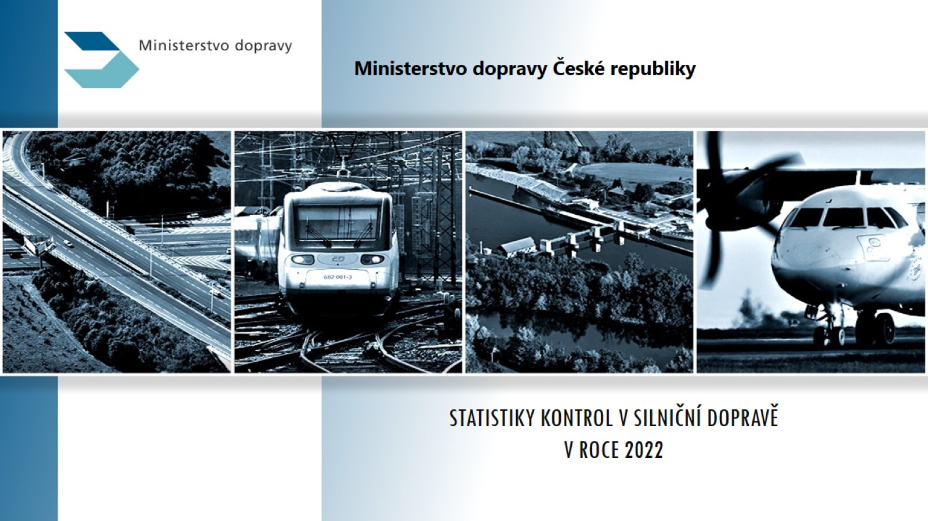
Ministerstvo dopravy České republiky

Slide 2
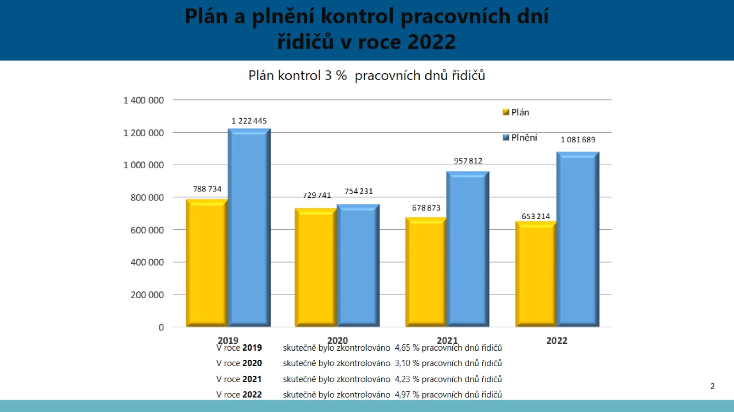
Plán a plnění kontrol pracovních dní řidičů v roce 2022

Slide 3
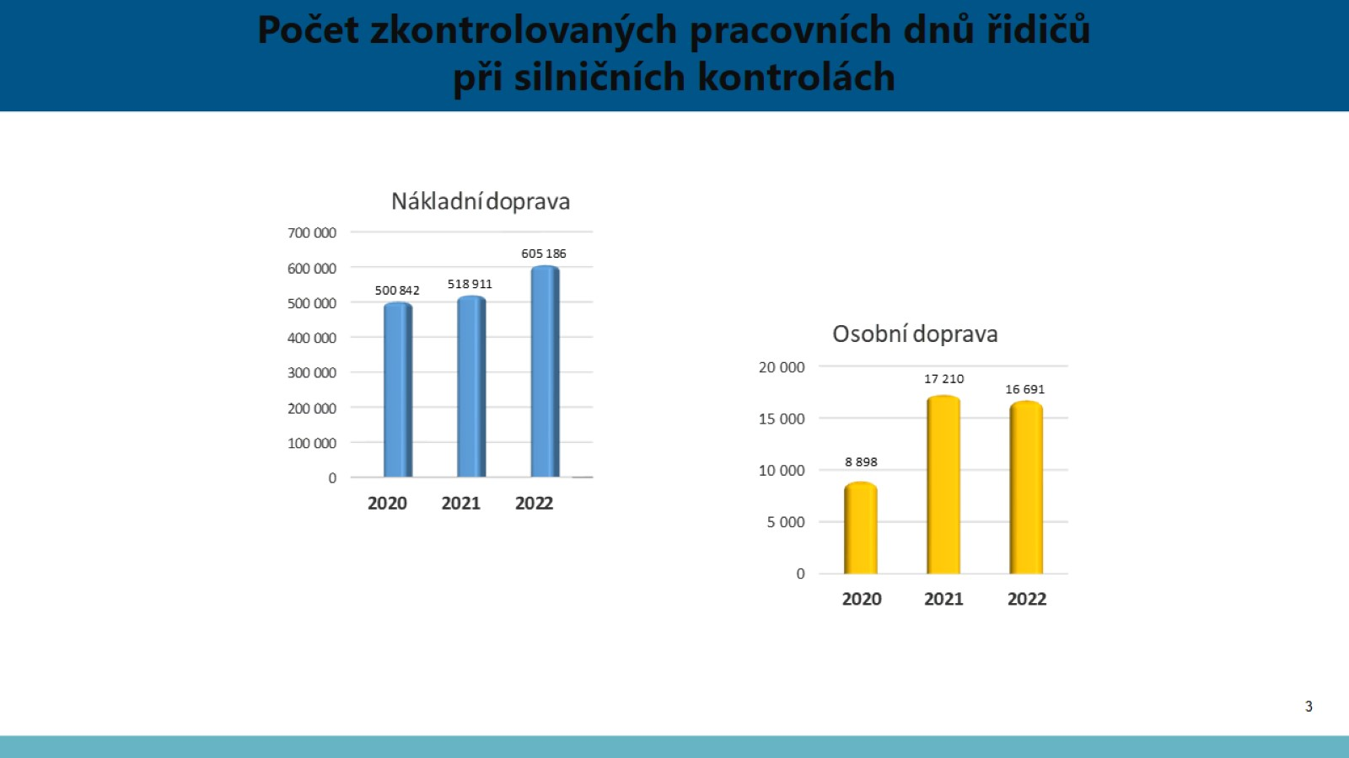
Počet zkontrolovaných pracovních dnů řidičů při silničních kontrolách

Slide 4
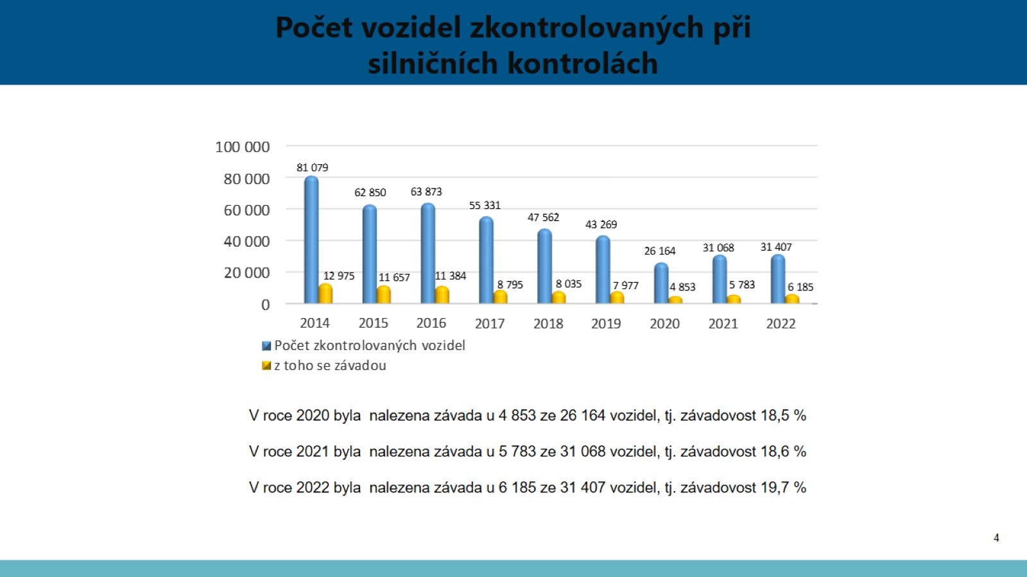
Počet vozidel zkontrolovaných při silničních kontrolách

Slide 5
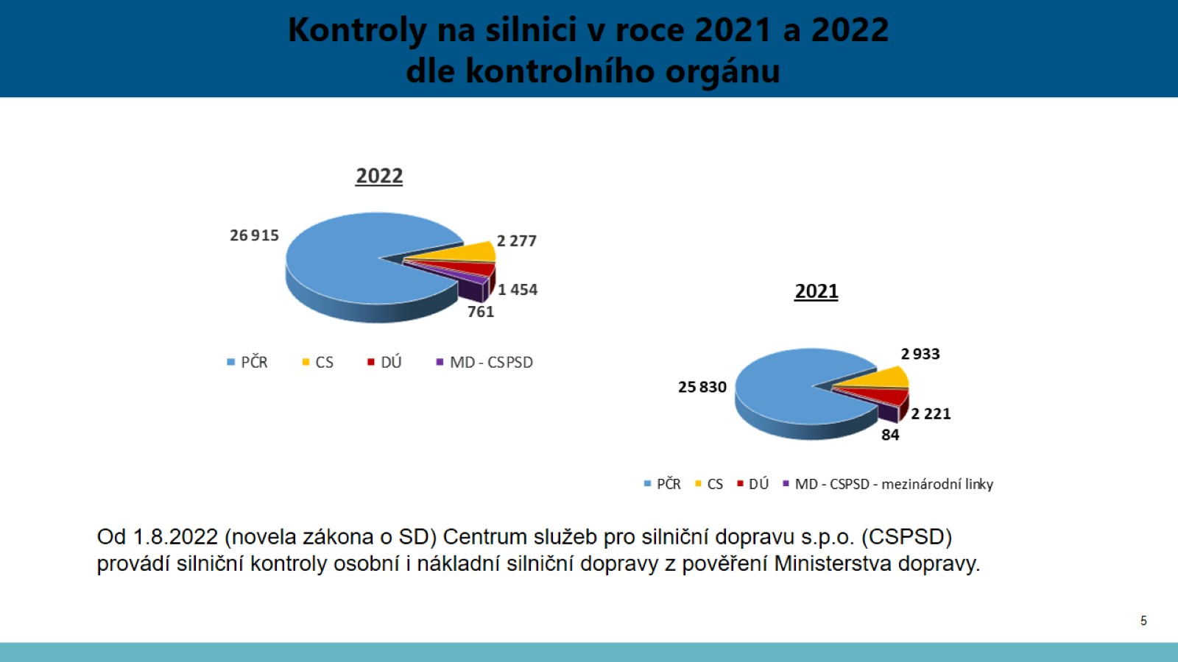
Kontroly na silnici v roce 2021 a 2022 dle kontrolního orgánu

Slide 6
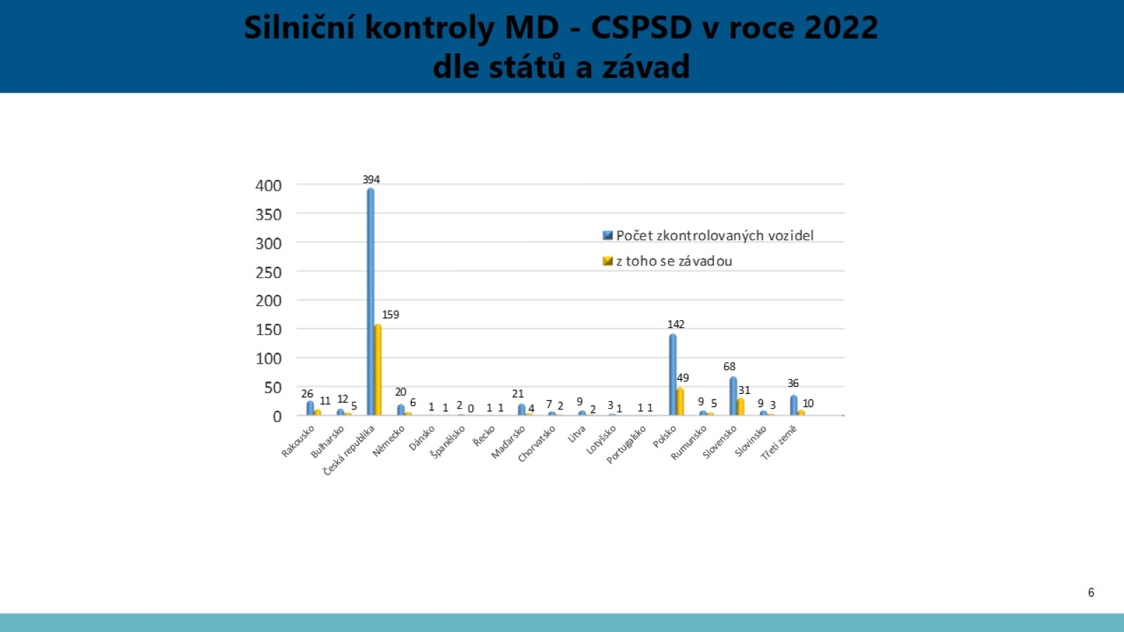
Silniční kontroly MD - CSPSD v roce 2022 dle států a závad

Slide 7
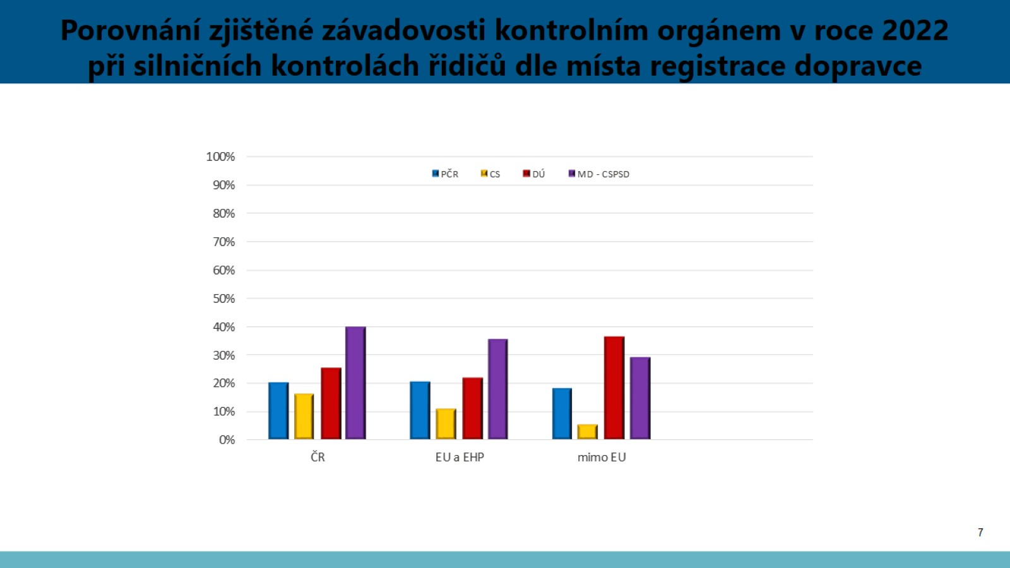
Porovnání zjištěné závadovosti kontrolním orgánem v roce 2022 při silničních kontrolách řidičů dle místa registrace dopravce

Slide 8
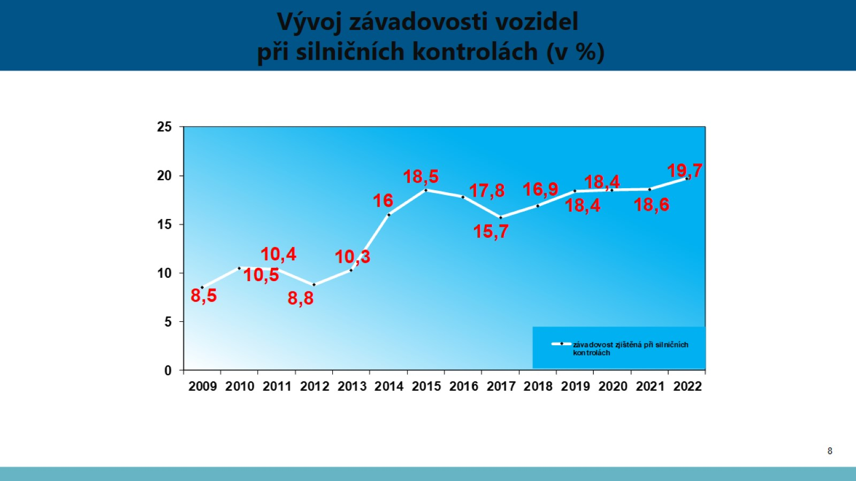
Vývoj závadovosti vozidel při silničních kontrolách (v %)

Slide 9
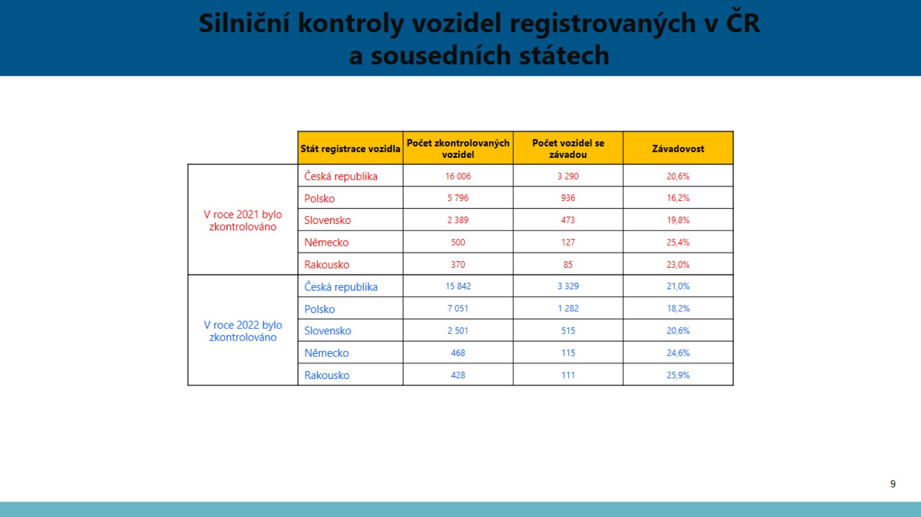
Silniční kontroly vozidel registrovaných v ČR a sousedních státech

Slide 10
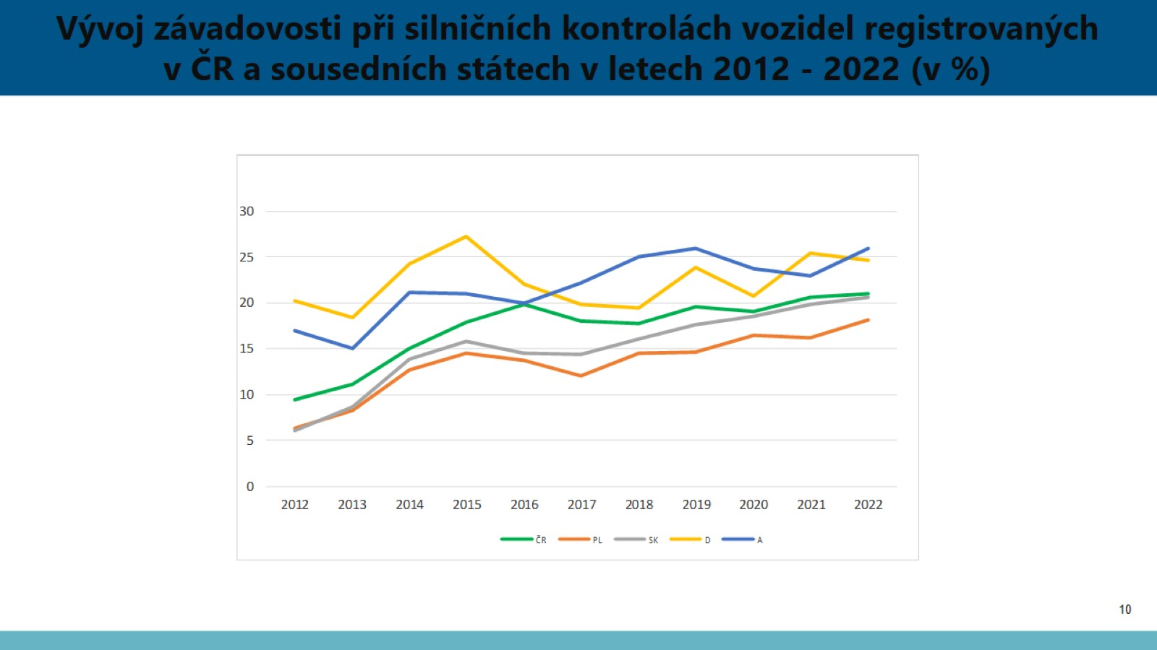
Vývoj závadovosti při silničních kontrolách vozidel registrovaných v ČR a sousedních státech v letech 2012 - 2022 (v %)

Slide 11
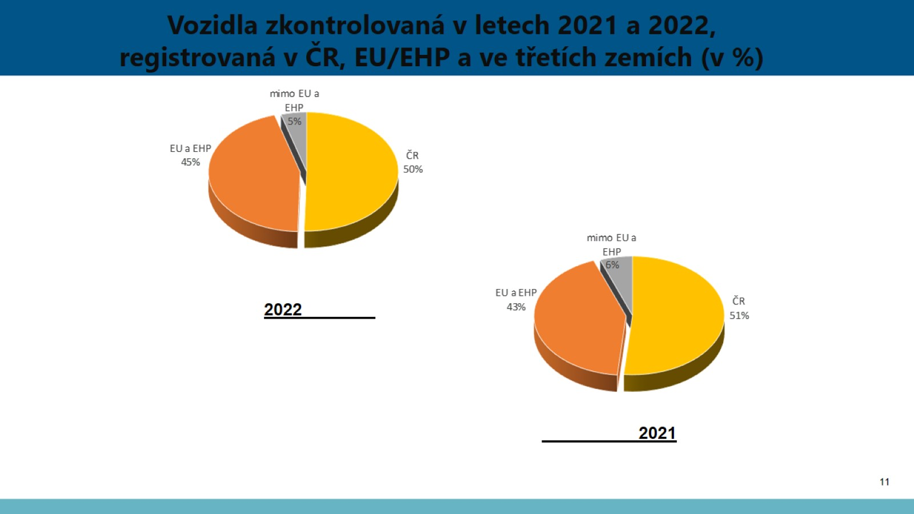
Vozidla zkontrolovaná v letech 2021 a 2022, registrovaná v ČR, EU/EHP a ve třetích zemích (v %)

Slide 12
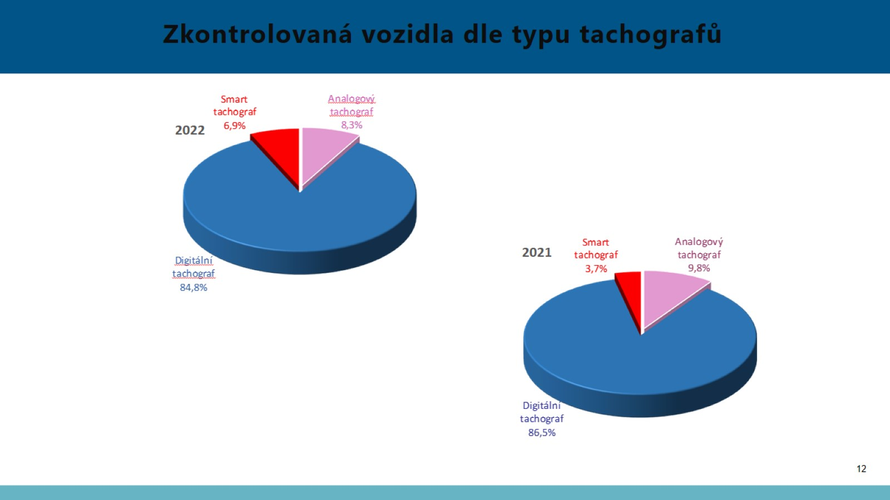

Slide 13
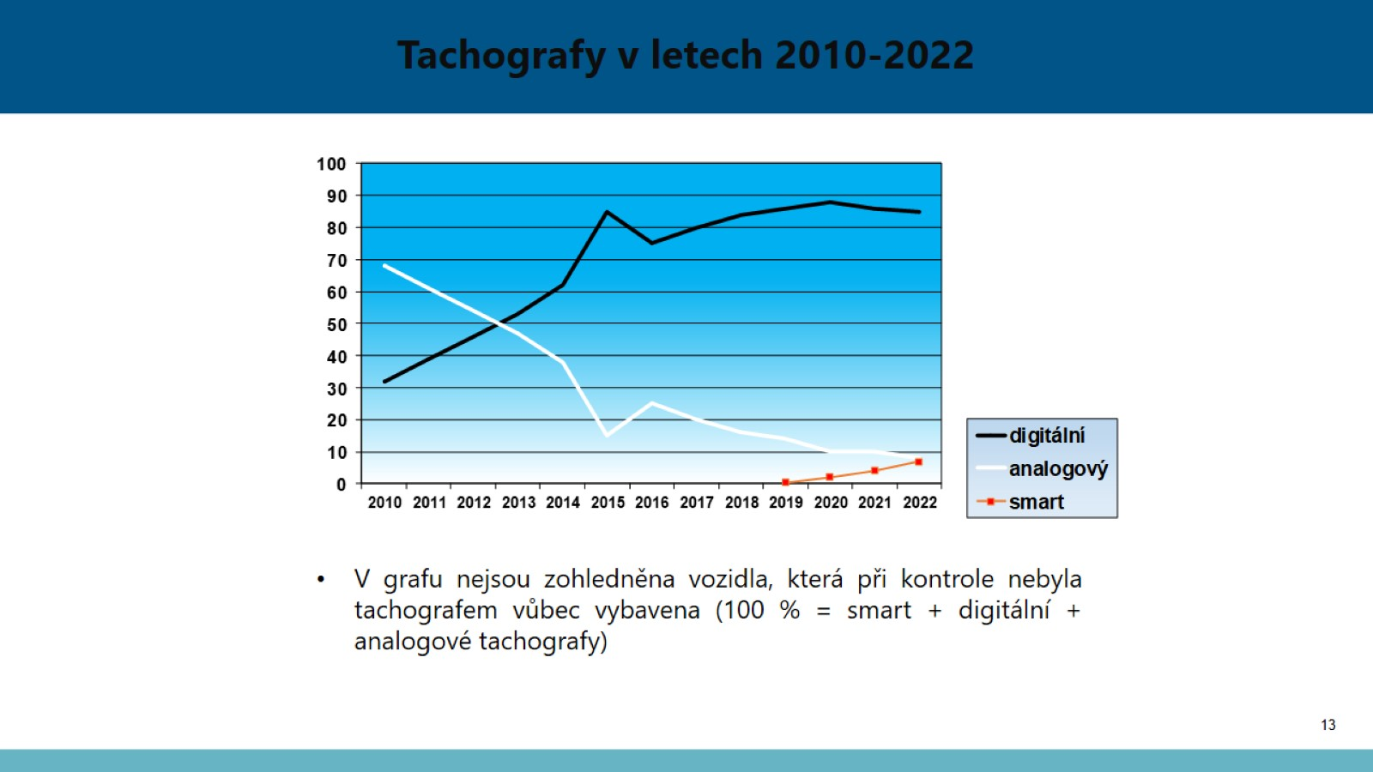
Tachografy v letech 2010-2022

Slide 14
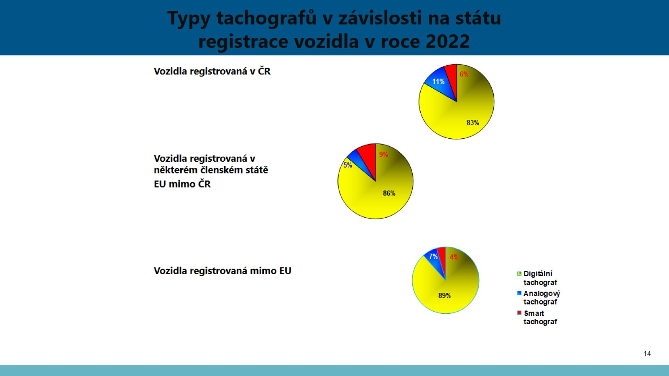
Typy tachografů v závislosti na státu registrace vozidla v roce 2022

Slide 15
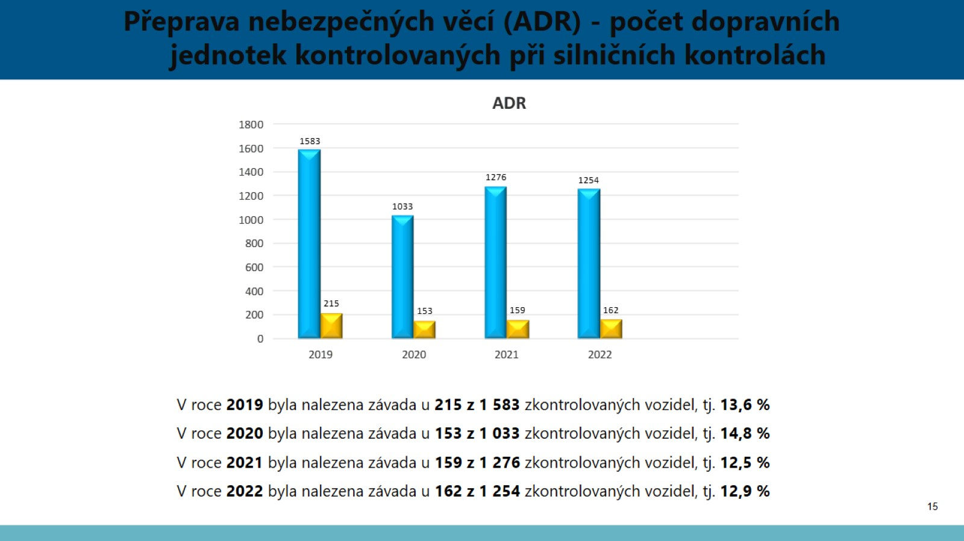
Přeprava nebezpečných věcí (ADR) - počet dopravních jednotek kontrolovaných při silničních kontrolách

Slide 16
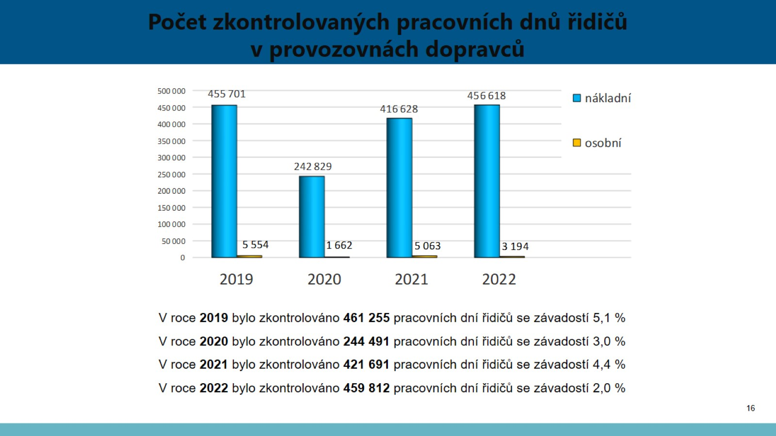
Počet zkontrolovaných pracovních dnů řidičů v provozovnách dopravců

Slide 17
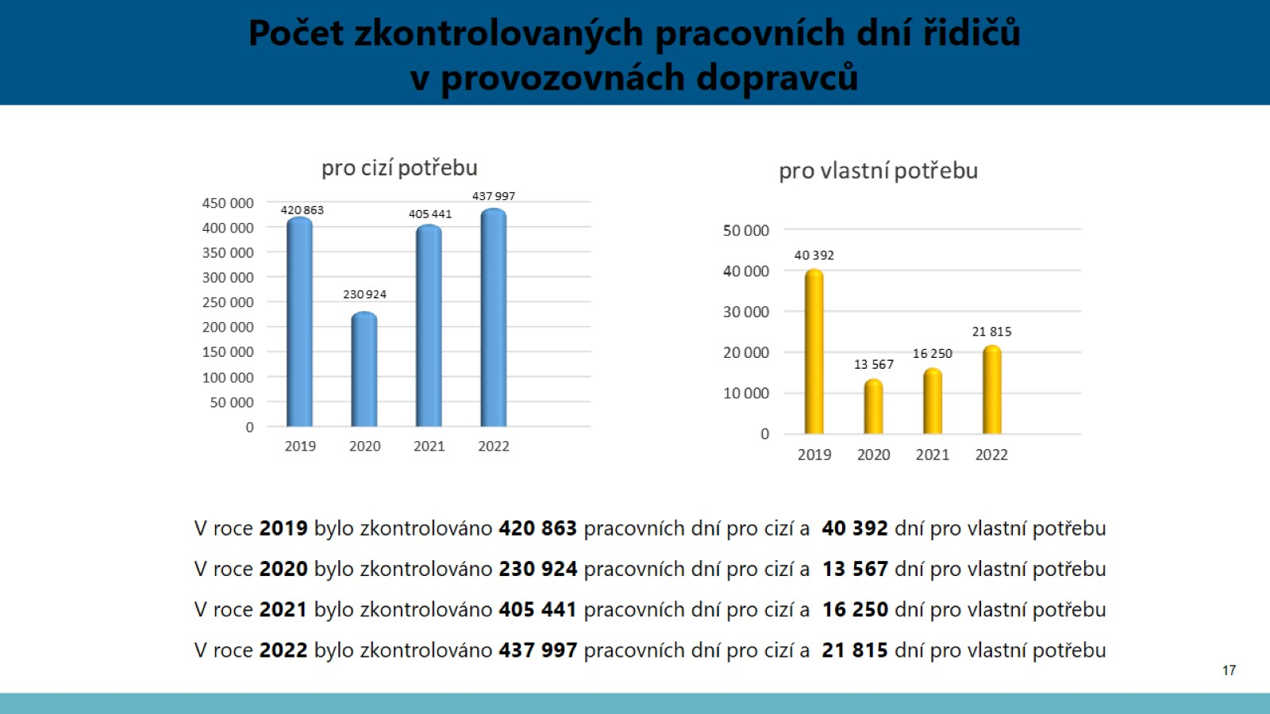
Počet zkontrolovaných pracovních dní řidičů v provozovnách dopravců

Slide 18
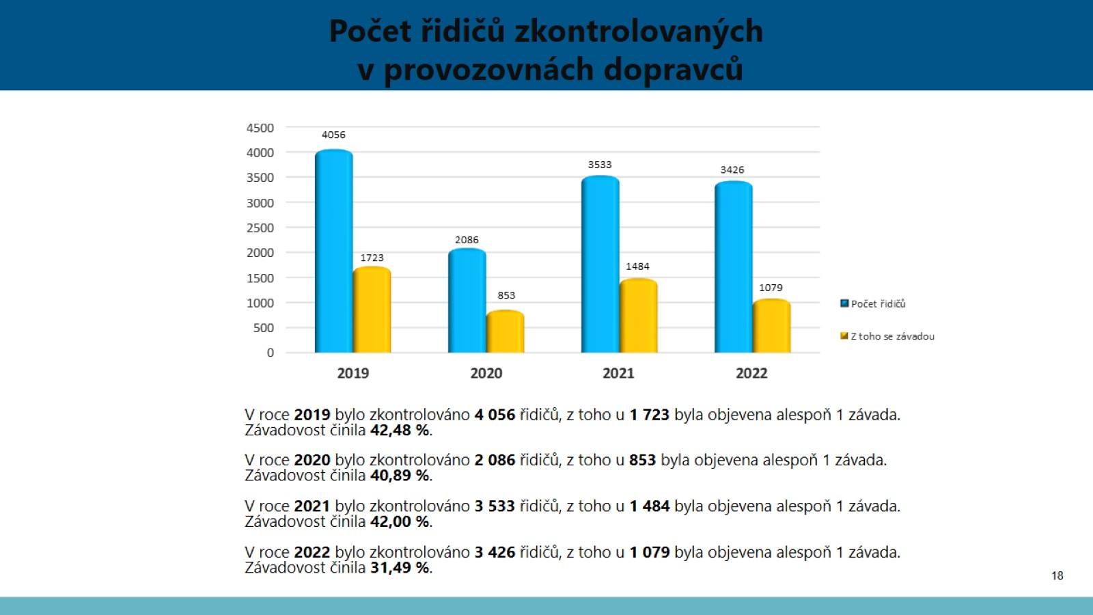
Počet řidičů zkontrolovaných v provozovnách dopravců

Slide 19
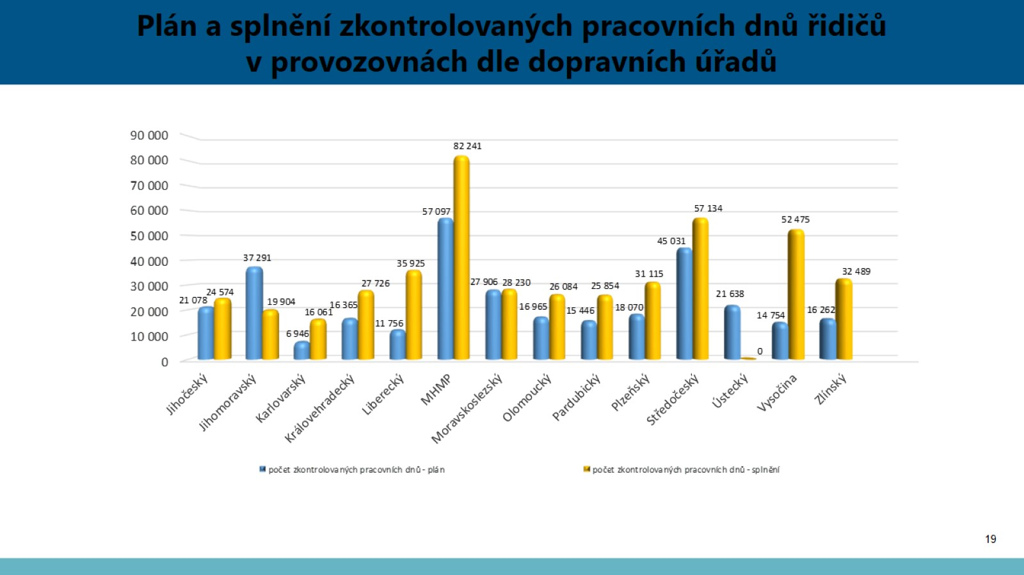
Plán a splnění zkontrolovaných pracovních dnů řidičů v provozovnách dle dopravních úřadů

Slide 20
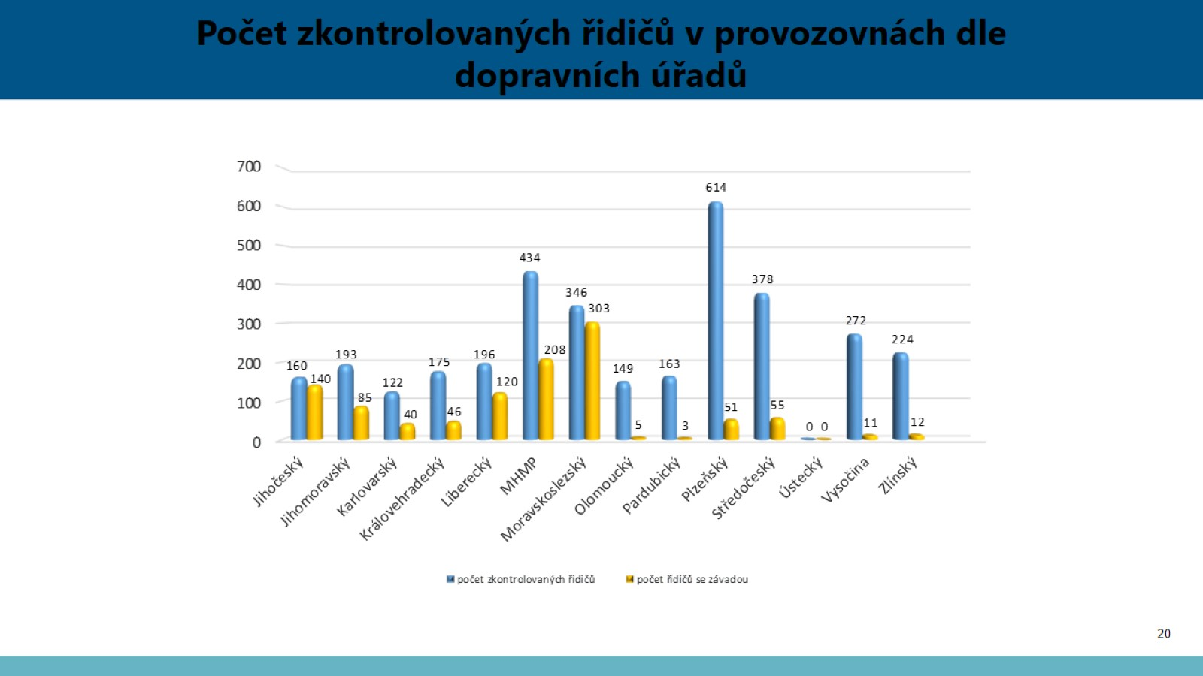
Počet zkontrolovaných řidičů v provozovnách dle dopravních úřadů

Slide 21
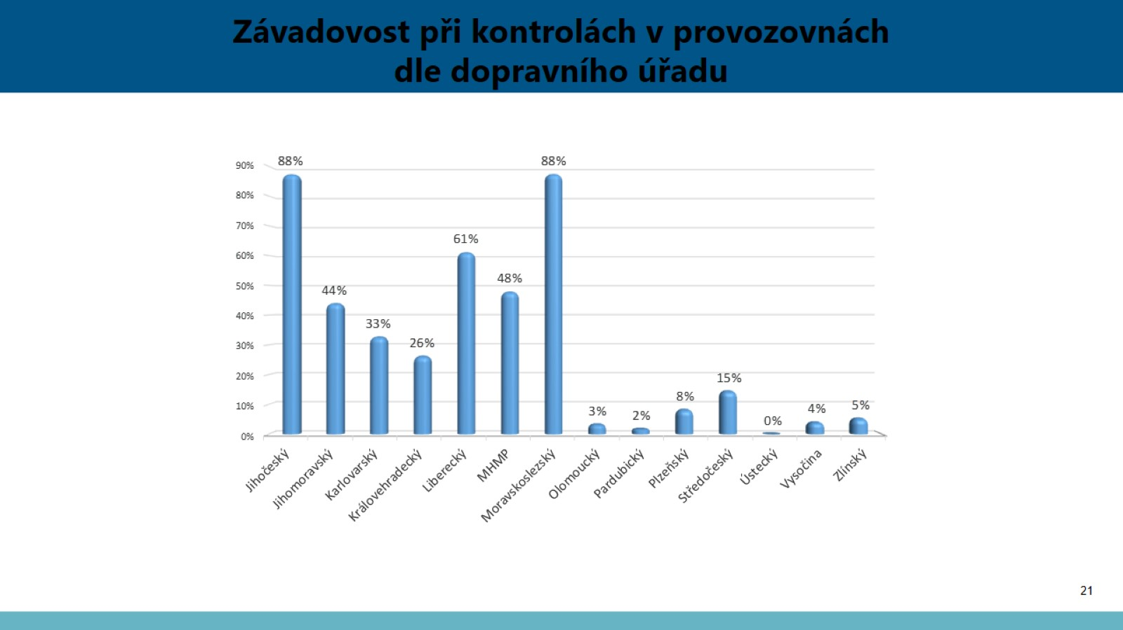
Závadovost při kontrolách v provozovnách dle dopravního úřadu

Slide 22
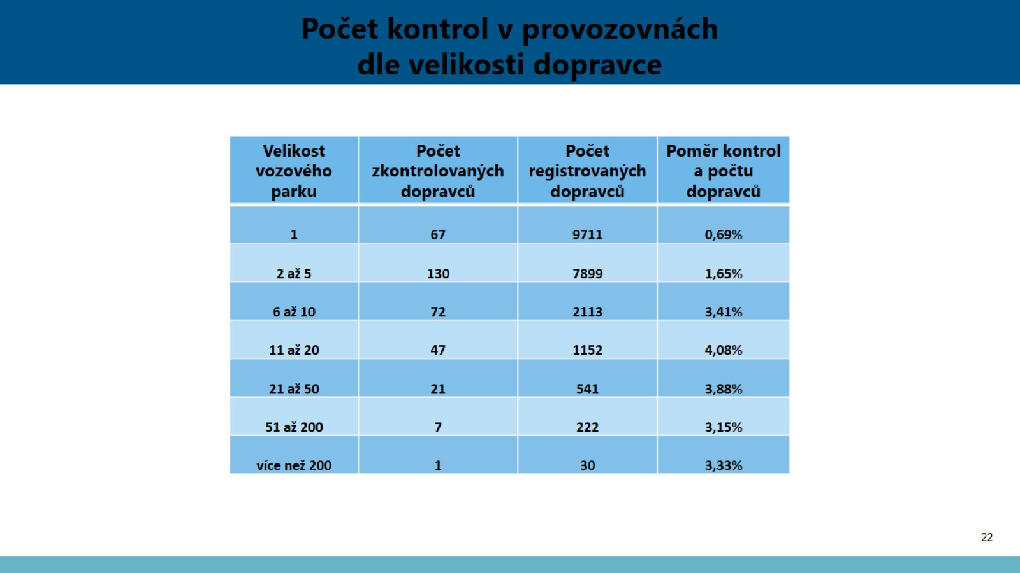
Počet kontrol v provozovnách dle velikosti dopravce

Slide 23
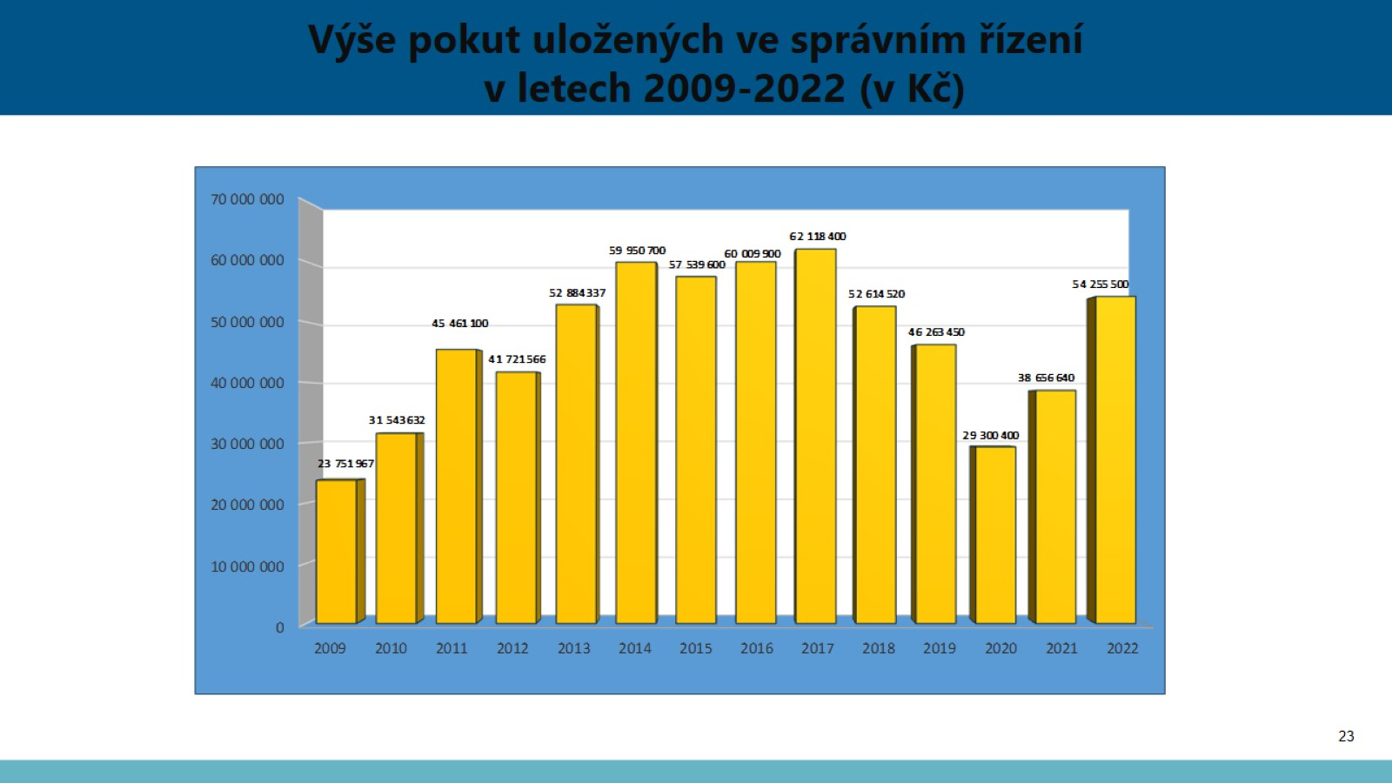
Výše pokut uložených ve správním řízení v letech 2009-2022 (v Kč)

Slide 24
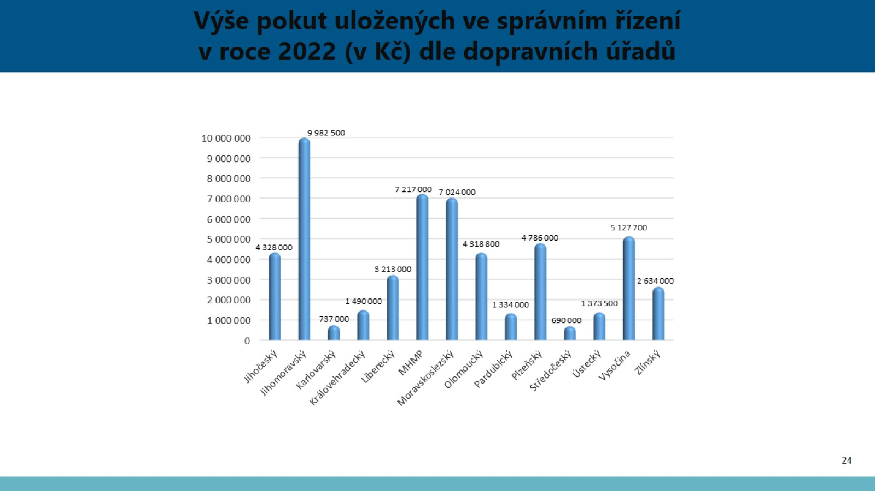
Výše pokut uložených ve správním řízení v roce 2022 (v Kč) dle dopravních úřadů

Slide 25
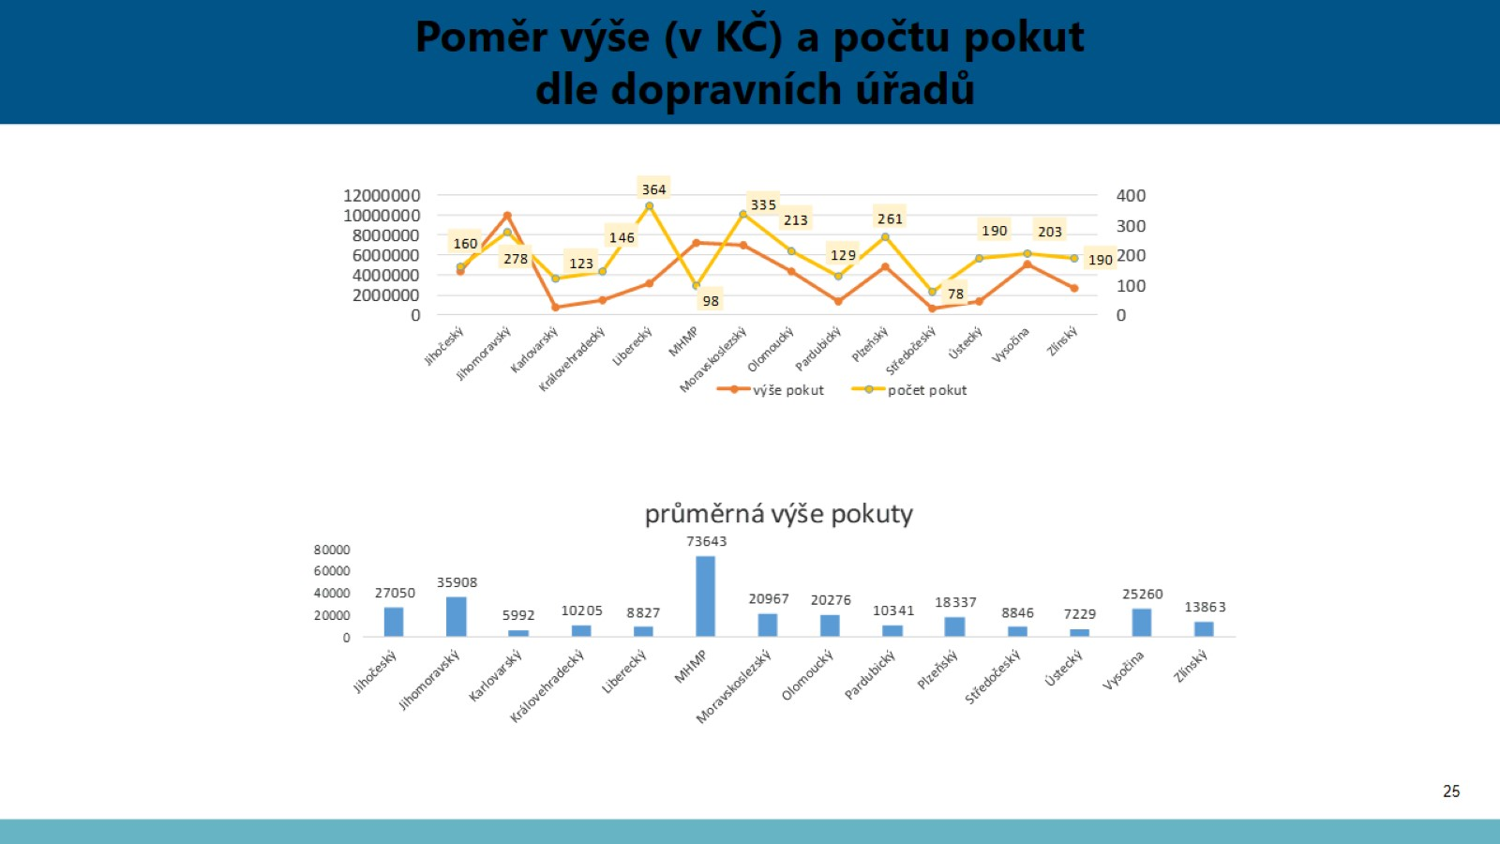
Poměr výše (v KČ) a počtu pokut dle dopravních úřadů

Slide 26
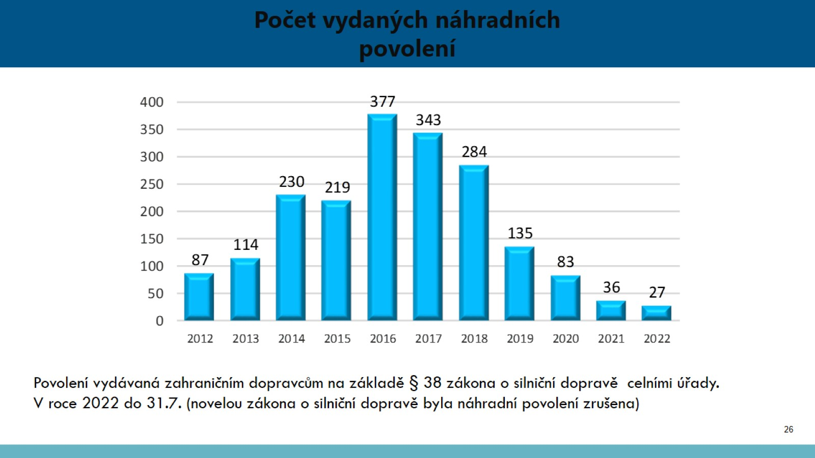
Počet vydaných náhradních povolení

Slide 27
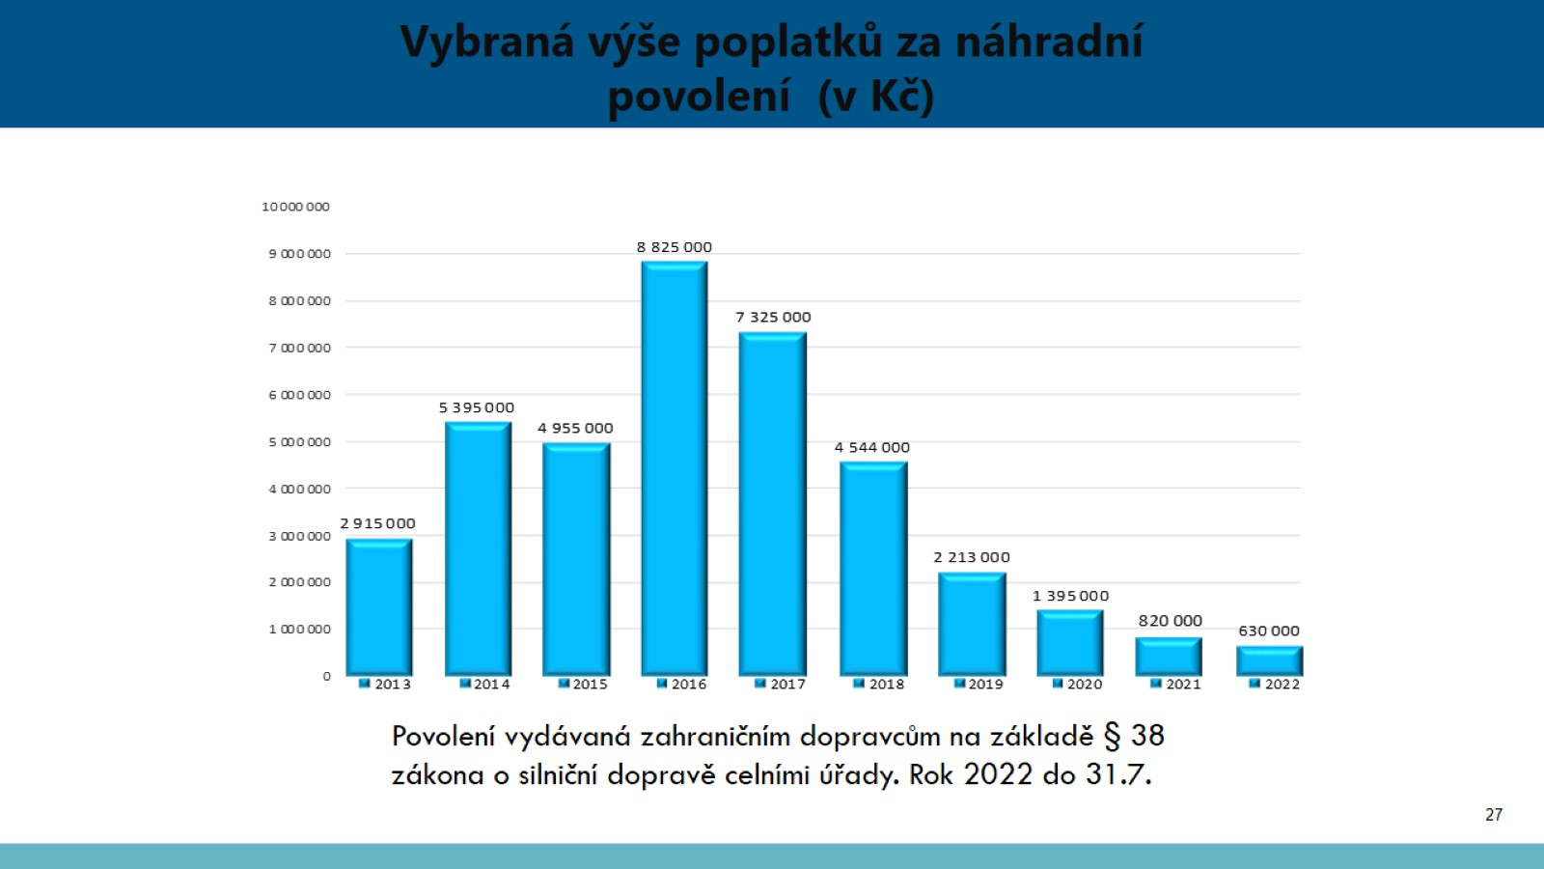
Vybraná výše poplatků za náhradní povolení (v Kč)

Slide 28
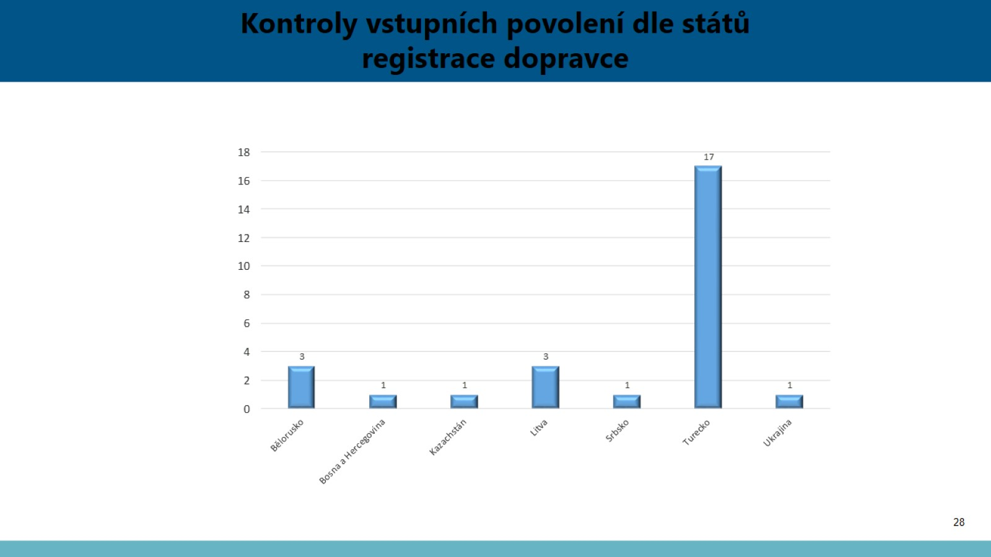
Kontroly vstupních povolení dle států registrace dopravce

Slide 29
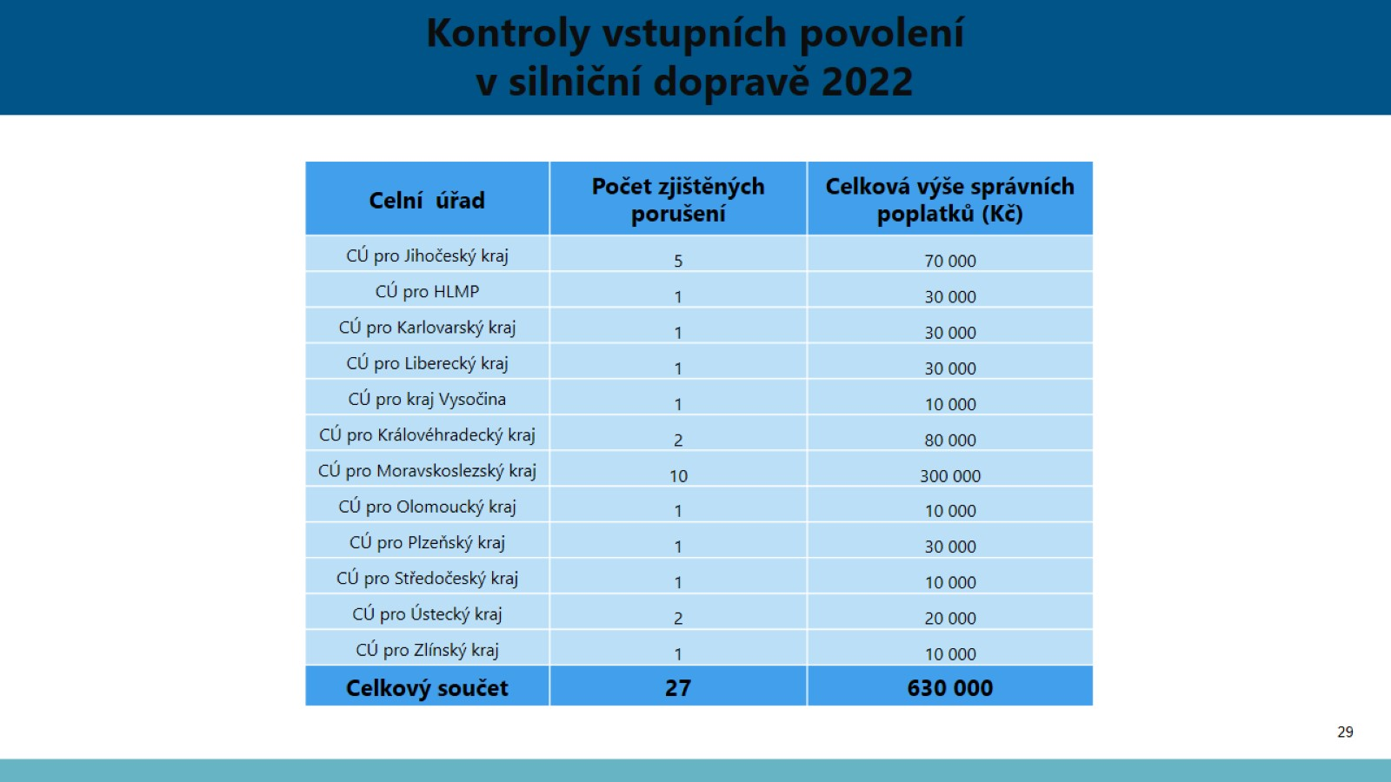
Kontroly vstupních povolení v silniční dopravě 2022

Slide 30
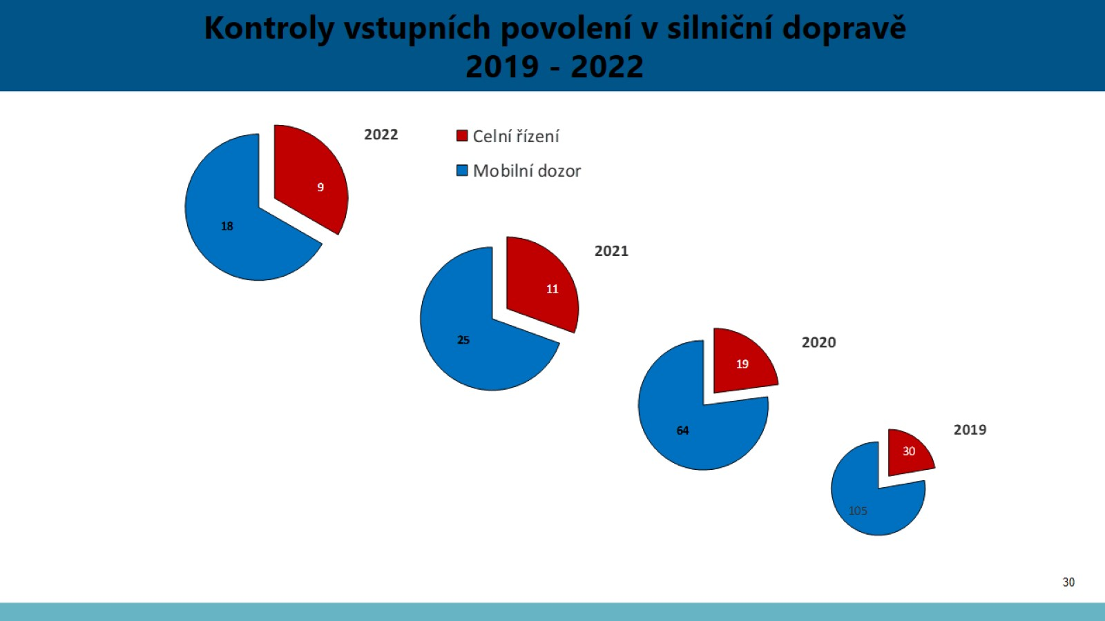
Kontroly vstupních povolení v silniční dopravě
2019 - 2022

Slide 31
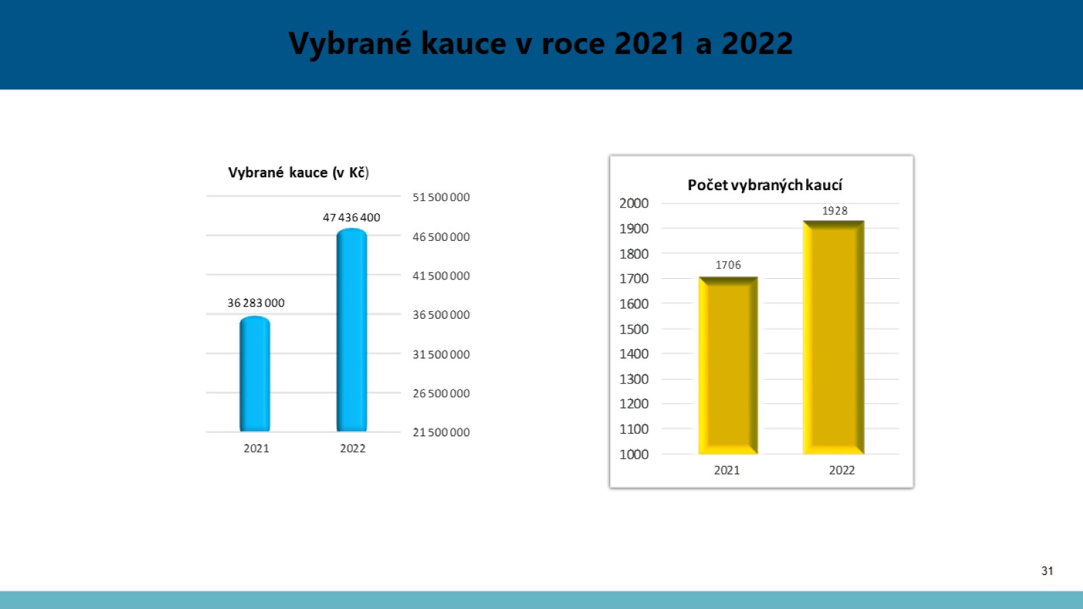
Vybrané kauce v roce 2021 a 2022

Slide 32
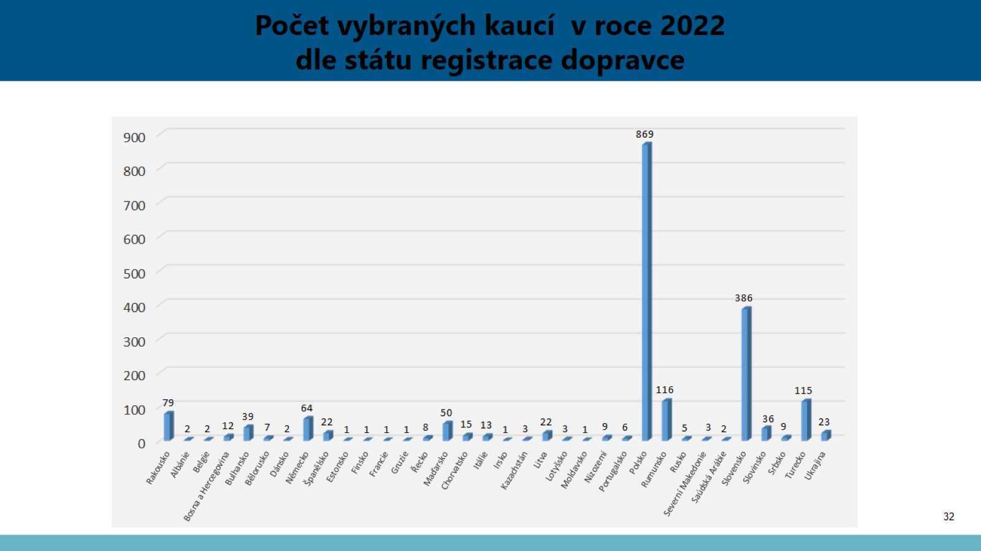
Počet vybraných kaucí v roce 2022 dle státu registrace dopravce

Slide 33
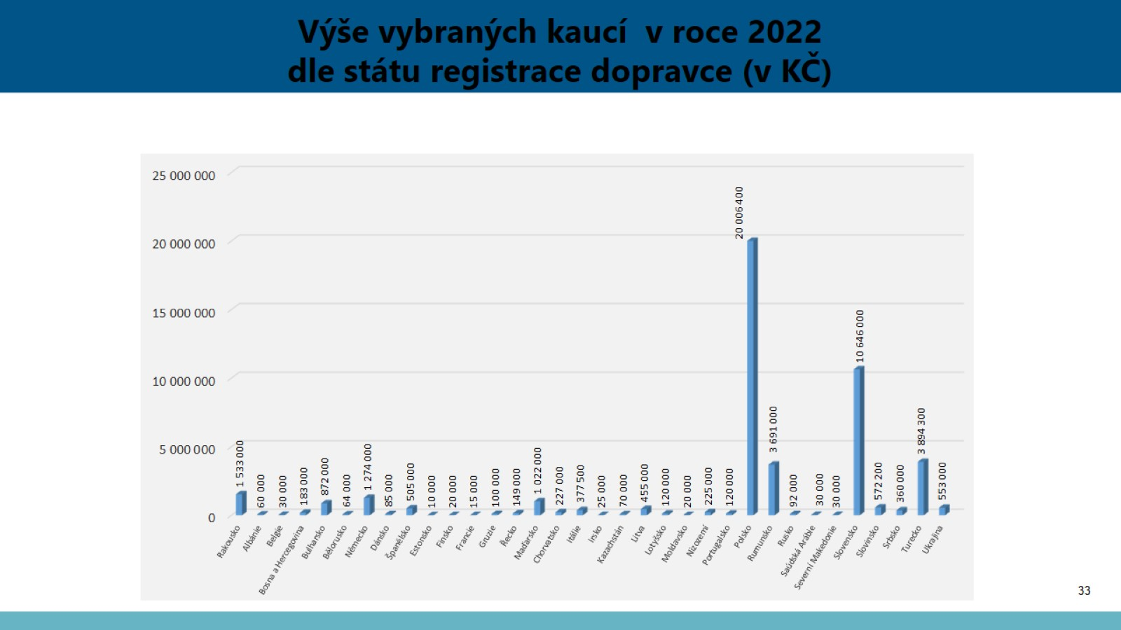
Výše vybraných kaucí v roce 2022 dle státu registrace dopravce (v KČ)

Slide 34
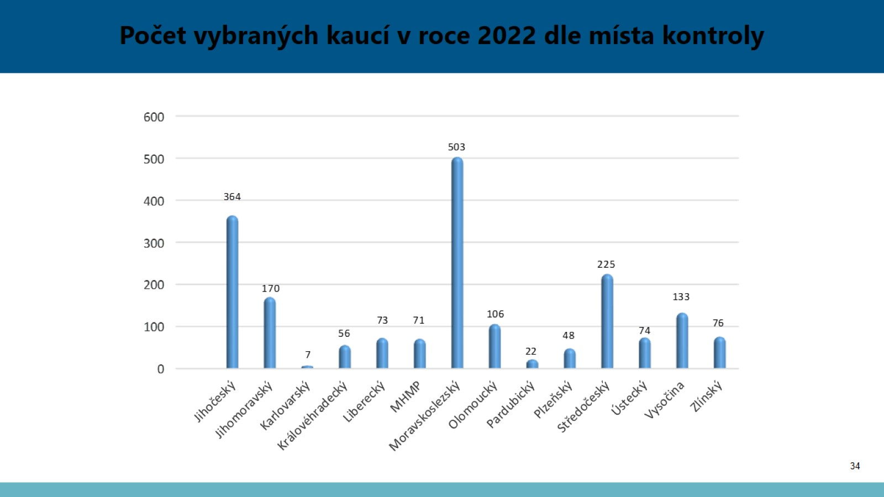
Počet vybraných kaucí v roce 2022 dle místa kontroly

Slide 35
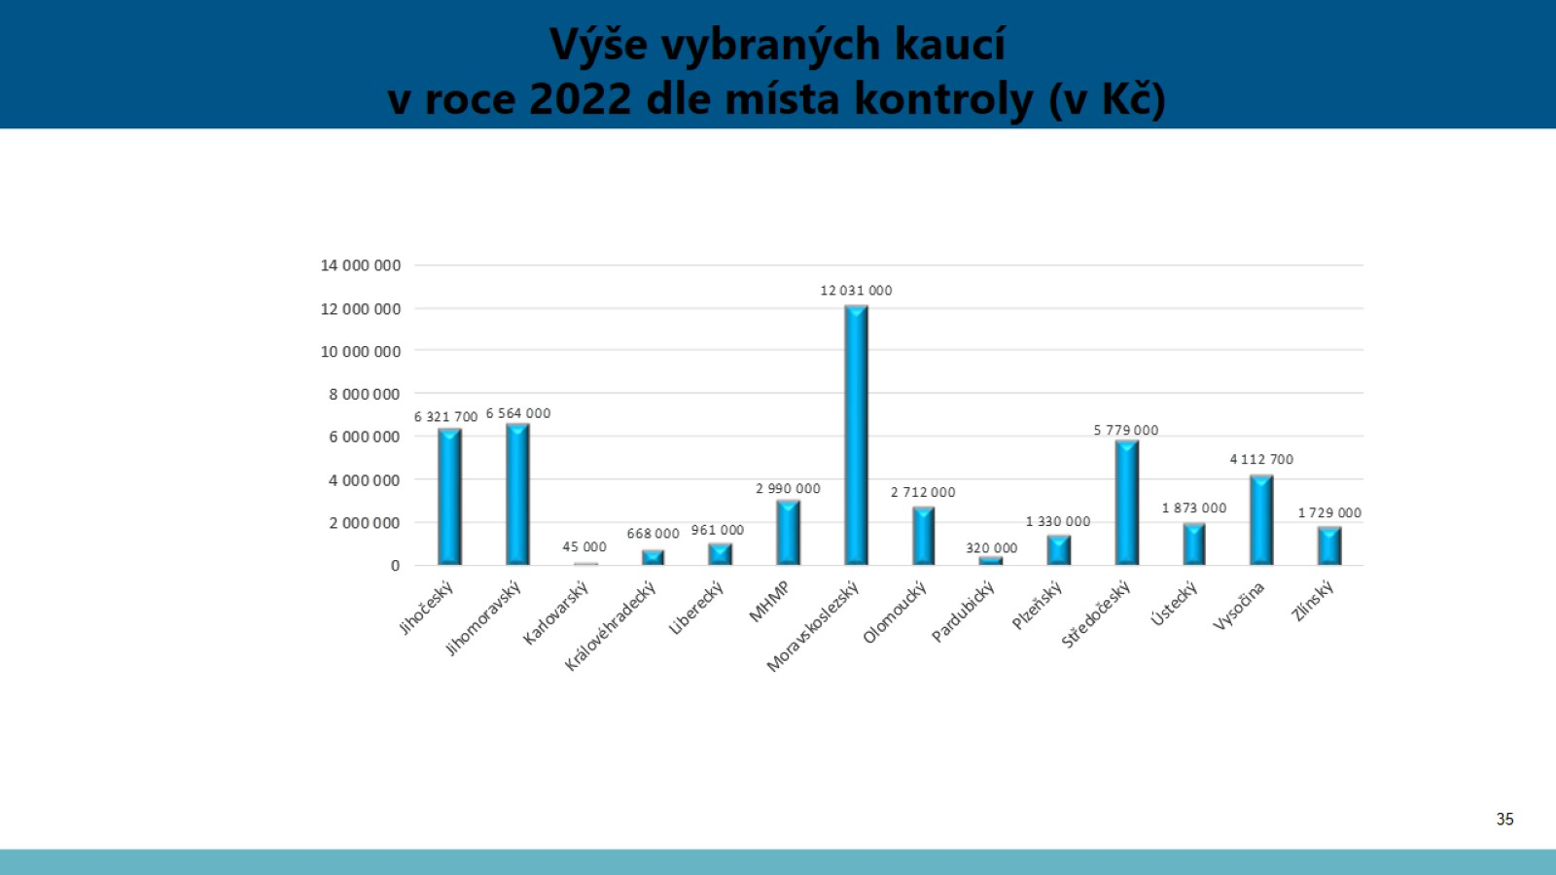
Výše vybraných kaucí v roce 2022 dle místa kontroly (v Kč)

Slide 36
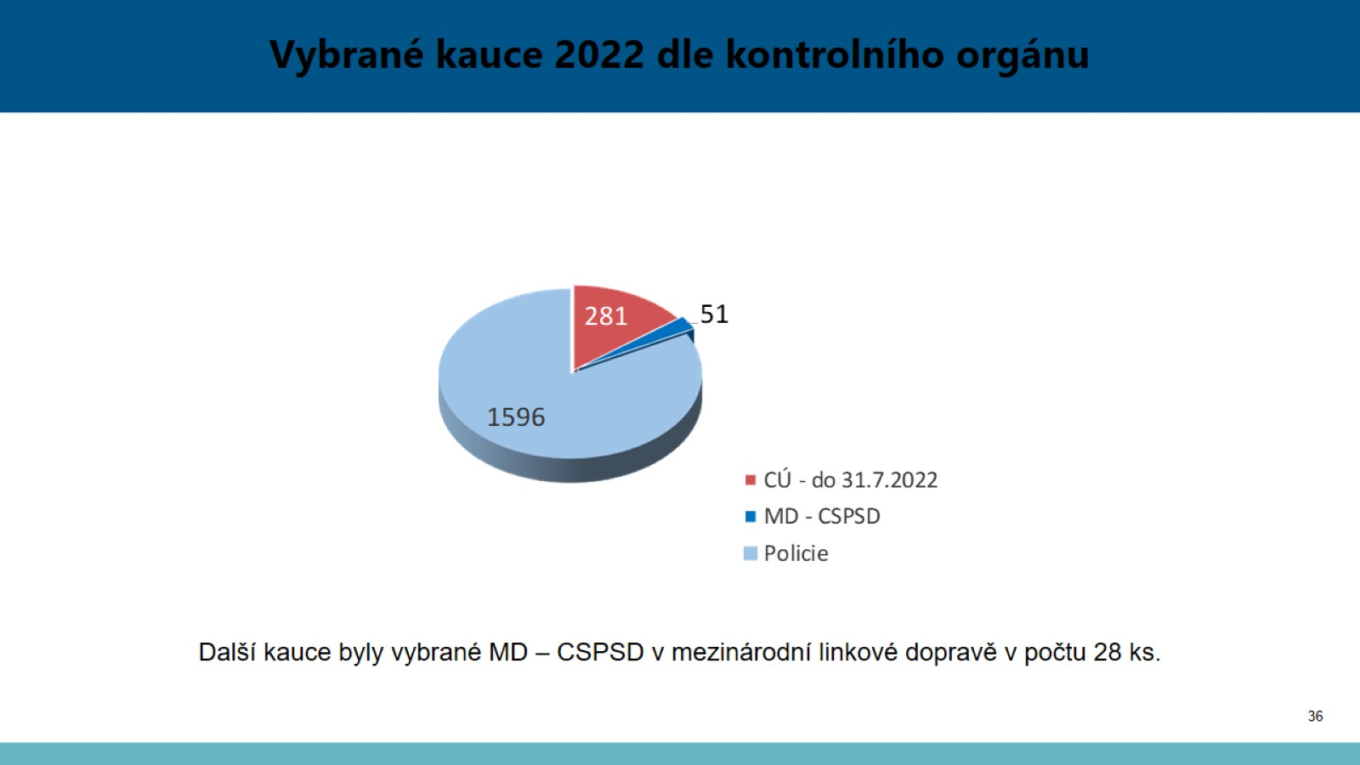
Vybrané kauce 2022 dle kontrolního orgánu

Slide 37
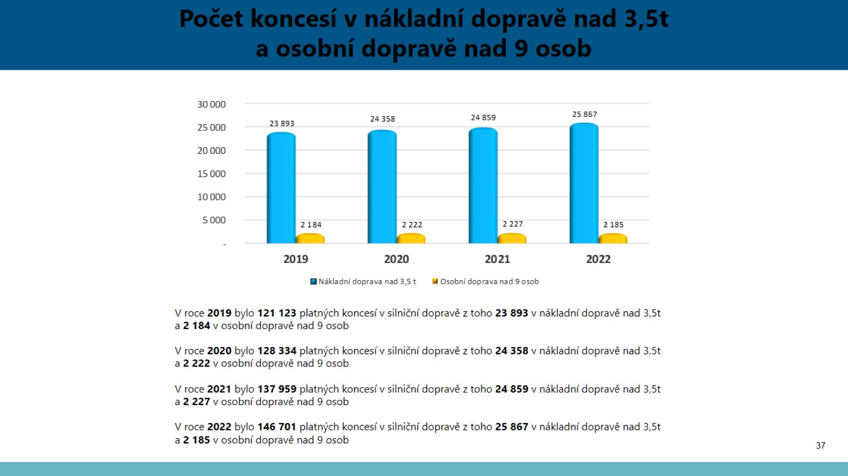
Počet koncesí v nákladní dopravě nad 3,5t a osobní dopravě nad 9 osob

Slide 38
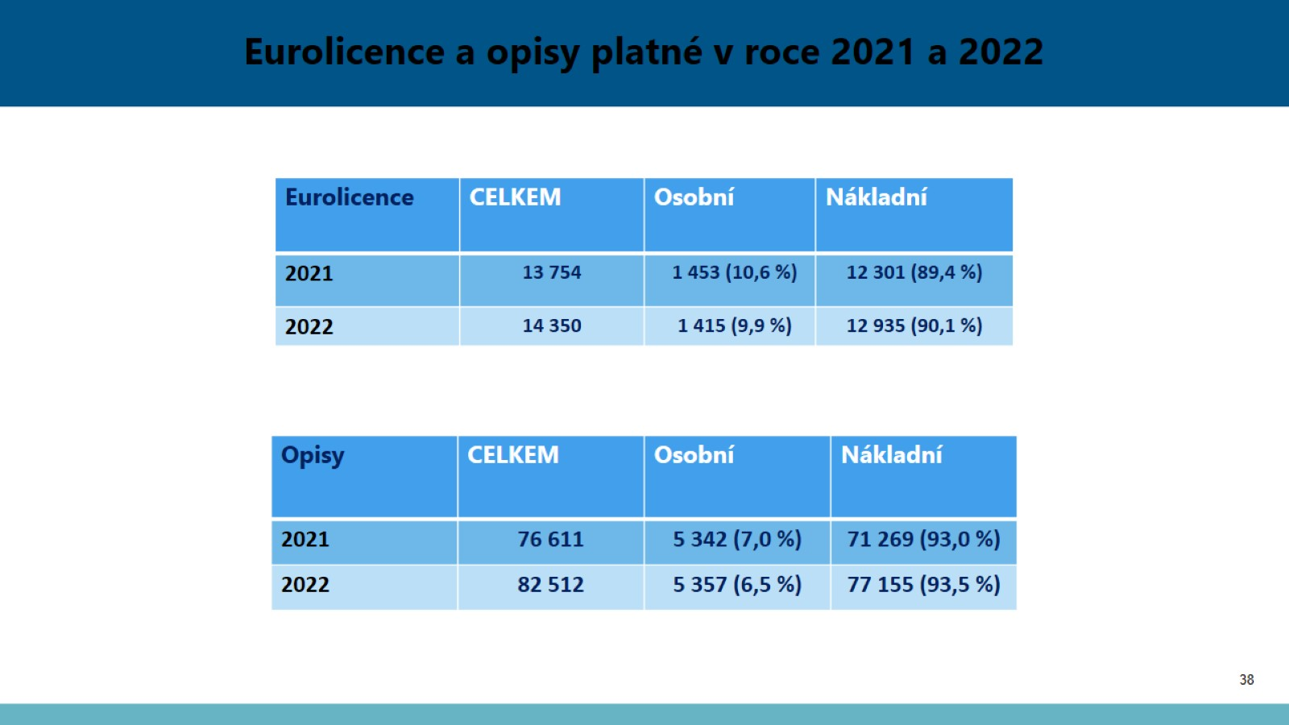
Eurolicence a opisy platné v roce 2021 a 2022

Slide 39
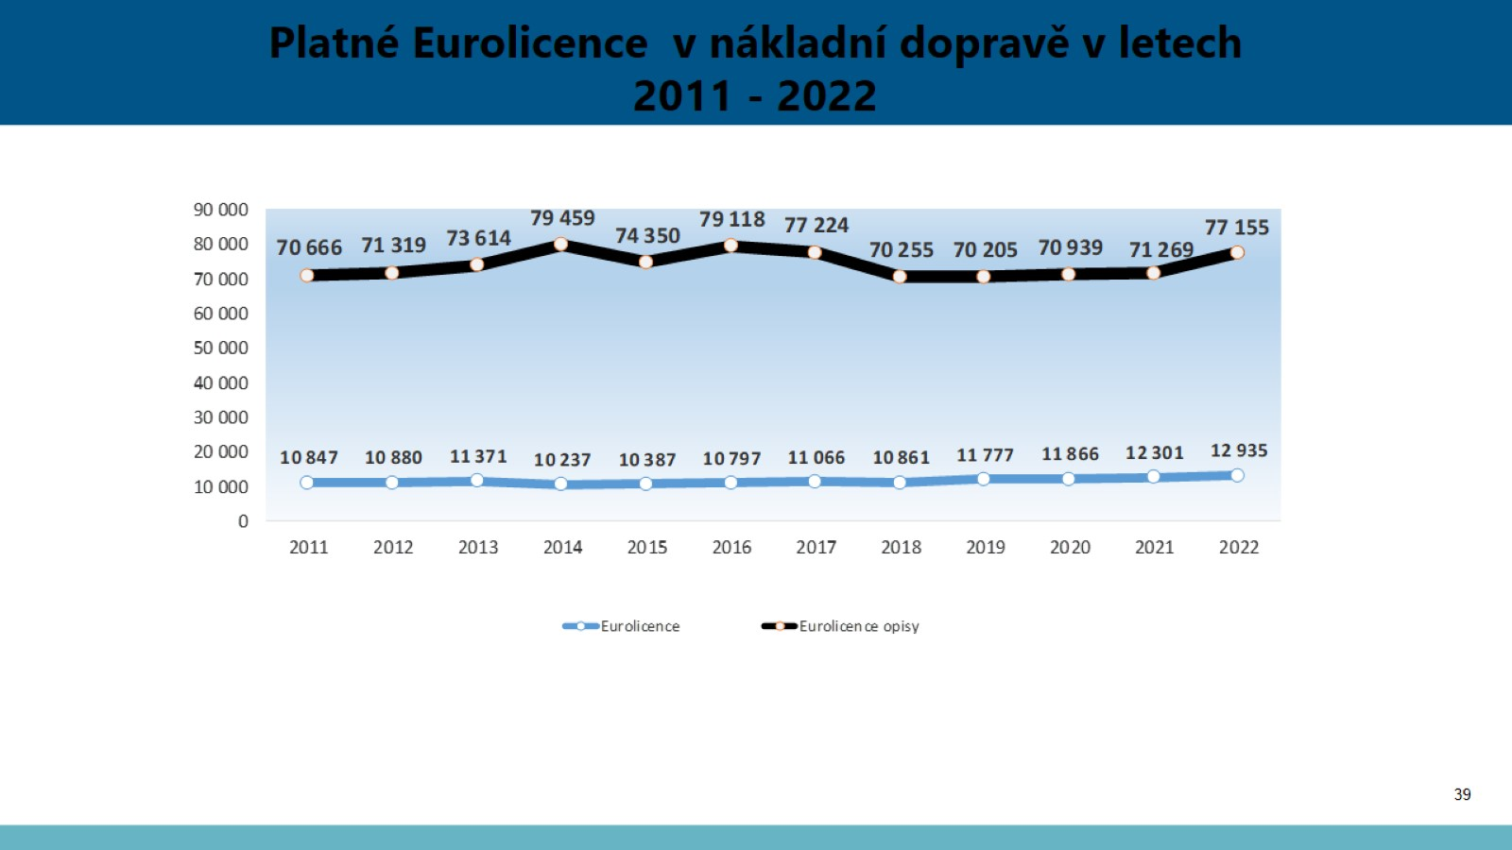
Platné Eurolicence v nákladní dopravě v letech
2011 - 2022

Slide 40
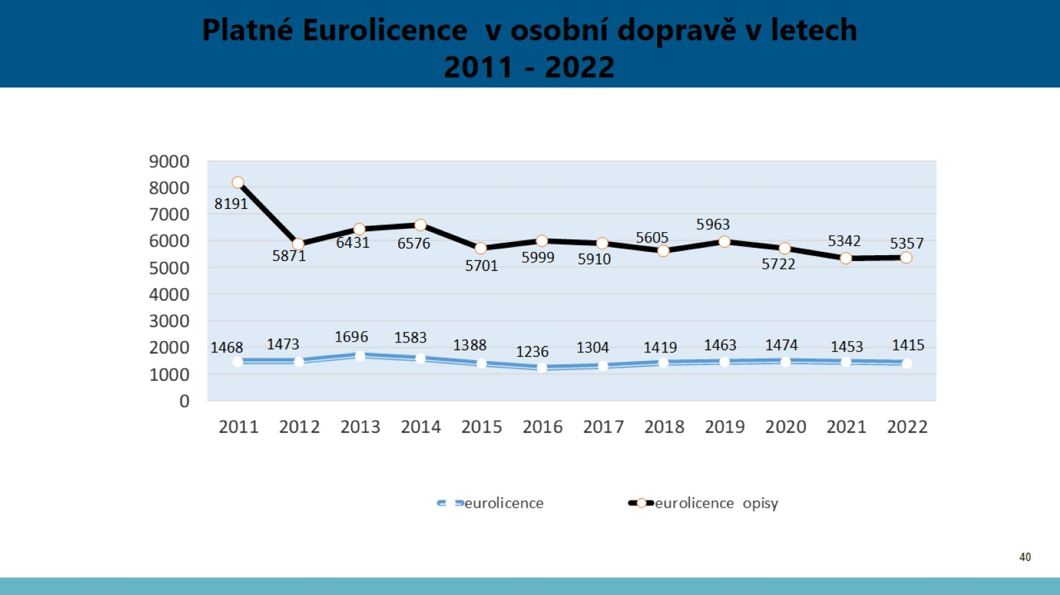
Platné Eurolicence v osobní dopravě v letech
2011 - 2022

Slide 41
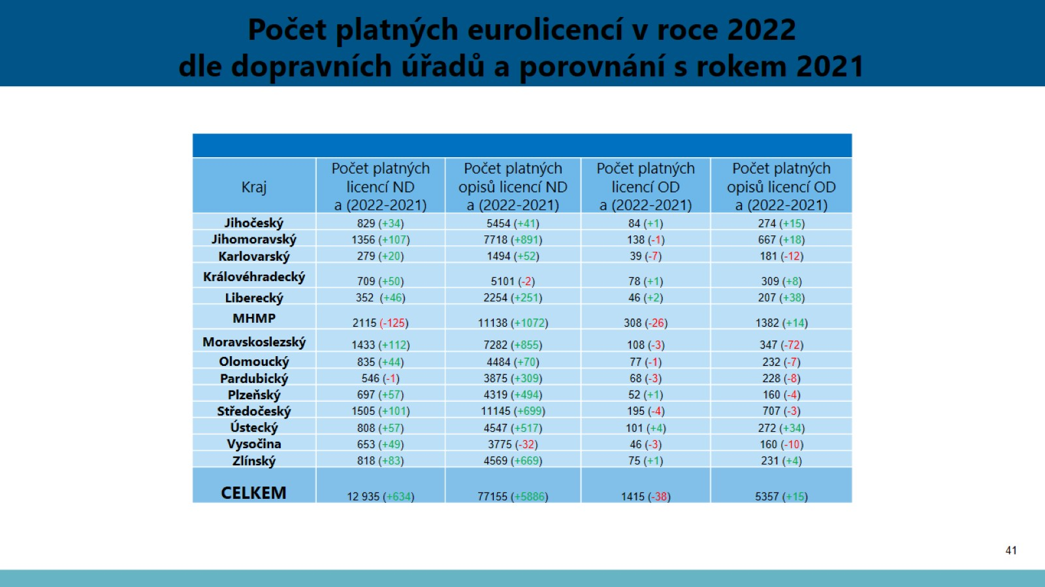
Počet platných eurolicencí v roce 2022 dle dopravních úřadů a porovnání s rokem 2021

Slide 42
